Slide 1
Аспирант 1 года обучения Мызнов Константин Евгеньевич
лаборатории интеллектуальных технологий диагностики
Научный руководитель – к.т.н. Василенко Ольга Николаевна
Специальность 01.04.11 – Физика магнитных явлений
Тема работы – Магнитные методики и аппаратура для выявления опасных концентраторов напряжений в действующих трубопроводах
Задача текущего года
Определить взаимосвязь характеристик петли гистерезиса с напряжённо-деформированным состоянием участков магистральных трубопроводов.
Результаты, полученные в текущем году
В результате анализа полученных данных было обнаружено, что участки трубопровода, характеризующиеся повышенным значением коэффициента нагруженности, отличаются от ненагруженных участков пониженными значениями коэрцитивной силы и остаточной магнитной индукции.

Slide 2
Аспирант 1 года обучения Мызнов Константин Евгеньевич
лаборатории интеллектуальных технологий диагностики
Апробация работы
Тезисы докладов на международных конференциях
Мызнов К.Е., Василенко О.Н., Костин В.Н., Скворцов Д.В. Магнитные параметры, чувствительные к напряжённо-деформированному состоянию трубопровода. XVI Международная конференция «МЕХАНИКА, РЕСУРС И ДИАГНОСТИКА материалов и конструкций» Екатеринбург, 16-20 мая, 2022: Тез.докл.- Екатеринбург: ИМАШ.
Выступления на конференциях
Сделано докладов
стендовых – 1
Экзамены
Экзамен по философии
Сдан – «Отлично»
Экзамен по иностранному языку
Сдан – «Хорошо»

Slide 3
Аспирант 1 года обучения Мызнов Константин Евгеньевич
лаборатории интеллектуальных технологий диагностики
Таблица показателей
Показатель
Баллы
Кол-во
Сумма
публикации в изданиях ВАК (вышедшие из печати)
20
0
0
публикации в изданиях ВАК (принятые в печать)
5
0
0
свидетельство о программах для ЭВМ, зарегистрированных в установленном порядке
20
0
0
патент
20
0
0
соавторство в монографии
5
0
0
оформленное ноу-хау
5
0
0
публикации в других изданиях (не тезисы)
2
0
0
тезисы доклада на международной конференции
5
1
5
тезисы доклада на российской конференции
3
0
0
участие в конференции с устным докладом
2
0
0
участие в конференции со стендовым докладом
1
1
1
сданный на «отлично» кандидатский экзамен
20
1
20
сданный на «хорошо» кандидатский экзамен
15
1
15
сданный на «удовлетворительно» кандидатский экзамен
10
0
0
участие в грантах в качестве: исполнителя
5
0
0
участие в грантах в качестве: руководителя
10
0
0
Общая сумма
41

Slide 4
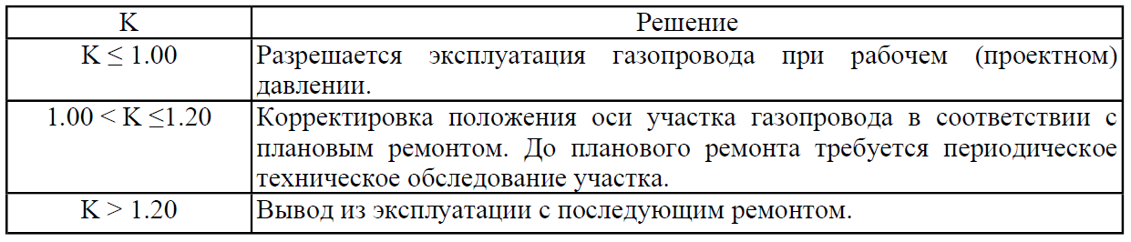
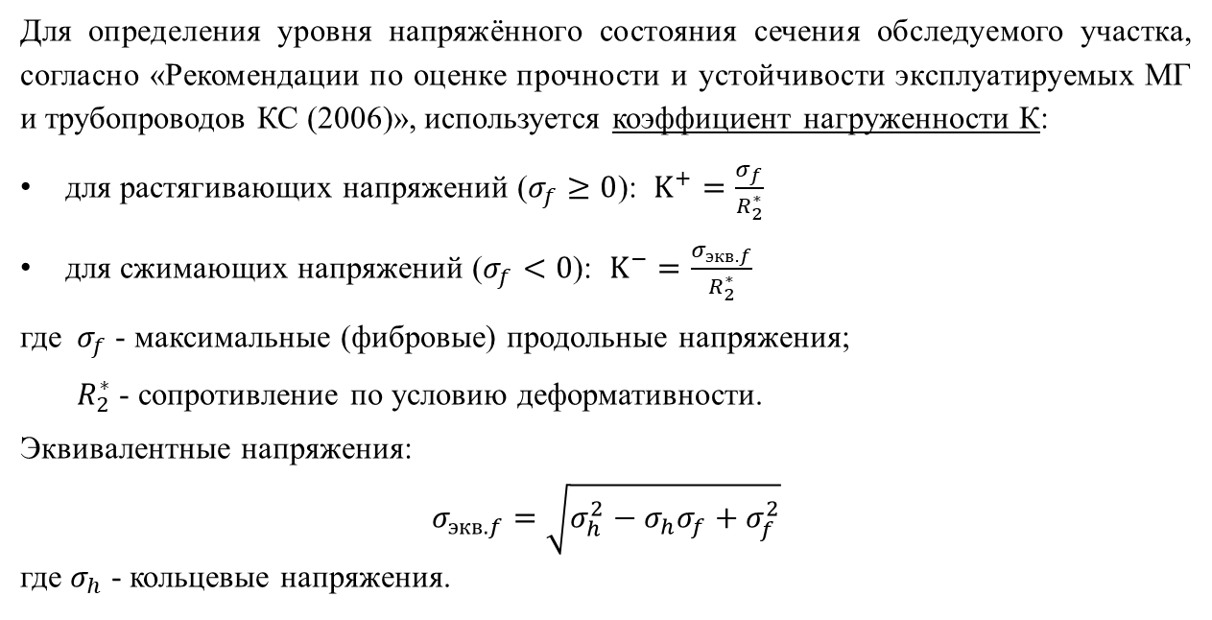
Аспирант 1 года обучения Мызнов Константин Евгеньевич
лаборатории интеллектуальных технологий диагностики
Для определения уровня напряжённого состояния сечения обследуемого участка, согласно «Рекомендации по оценке прочности и устойчивости эксплуатируемых МГ и трубопроводов КС (2006)», используется коэффициент нагруженности К:
для растягивающих напряжений ($σ_{f}≥0$): $K^{+}=\frac{σ_{f}}{R_{2}^{∗}}$
для сжимающих напряжений ($σ_{f}<0$): $K^{−}=\frac{σ_{экв.f}}{R_{2}^{∗}}$
где $σ_{f}$ - максимальные (фибровые) продольные напряжения;
$R_{2}^{∗}$ - сопротивление по условию деформативности.
Эквивалентные напряжения:
$$σ_{экв.f}=\sqrt{σ_{h}^{2}−σ_{h}σ_{f}+σ_{f}^{2}}$$
где $σ_{h}$ - кольцевые напряжения.

Slide 5
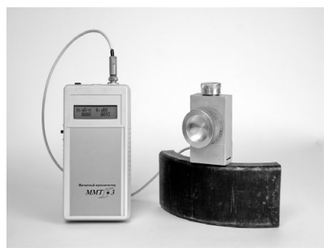
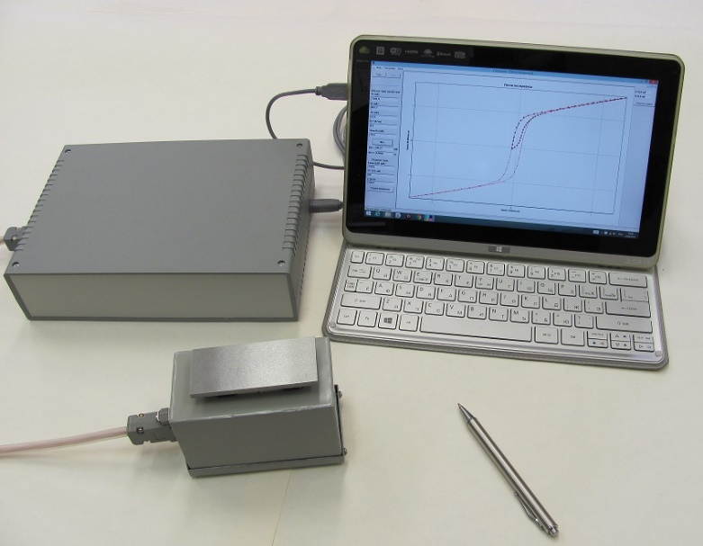
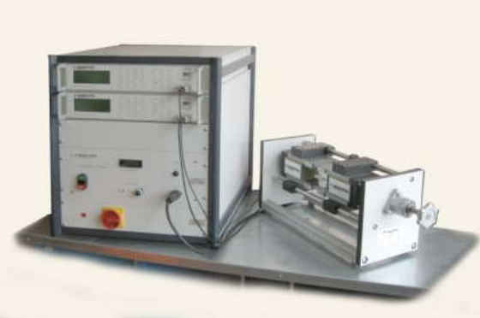
Аспирант 1 года обучения Мызнов Константин Евгеньевич
лаборатории интеллектуальных технологий диагностики
Магнитный мультитестер ММТ-3
Мобильная аппаратно-программная система DIUS-1.21M
Гистерезисограф Remagraph C-500

Slide 6
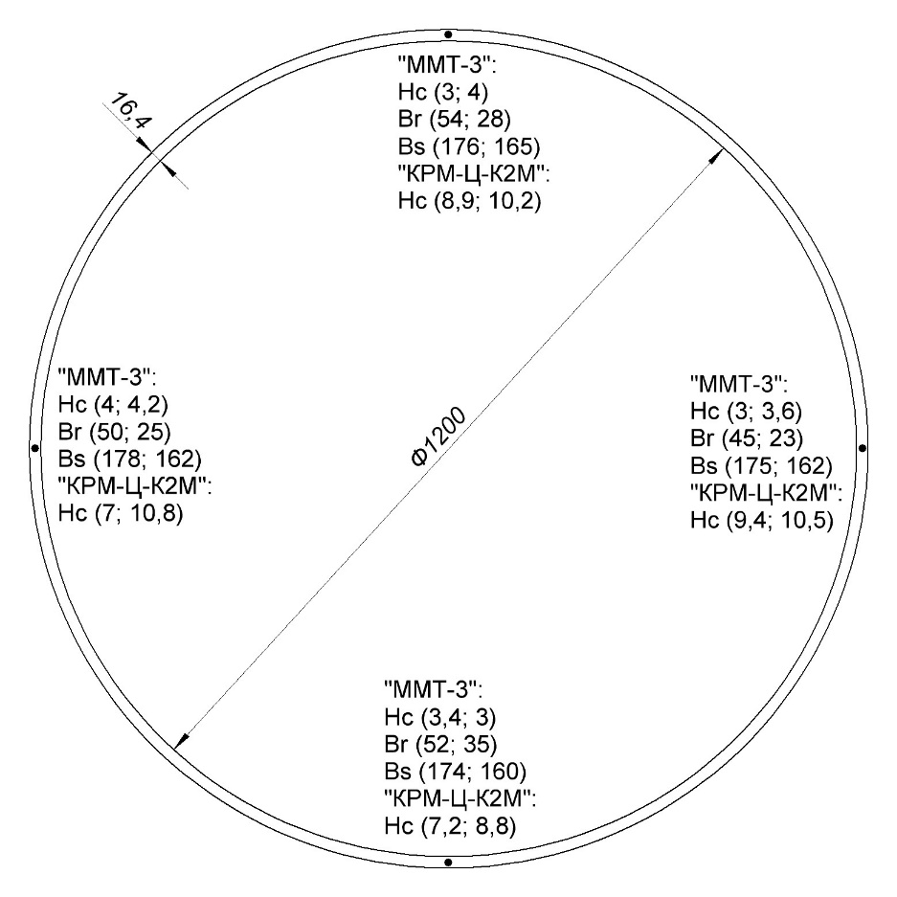
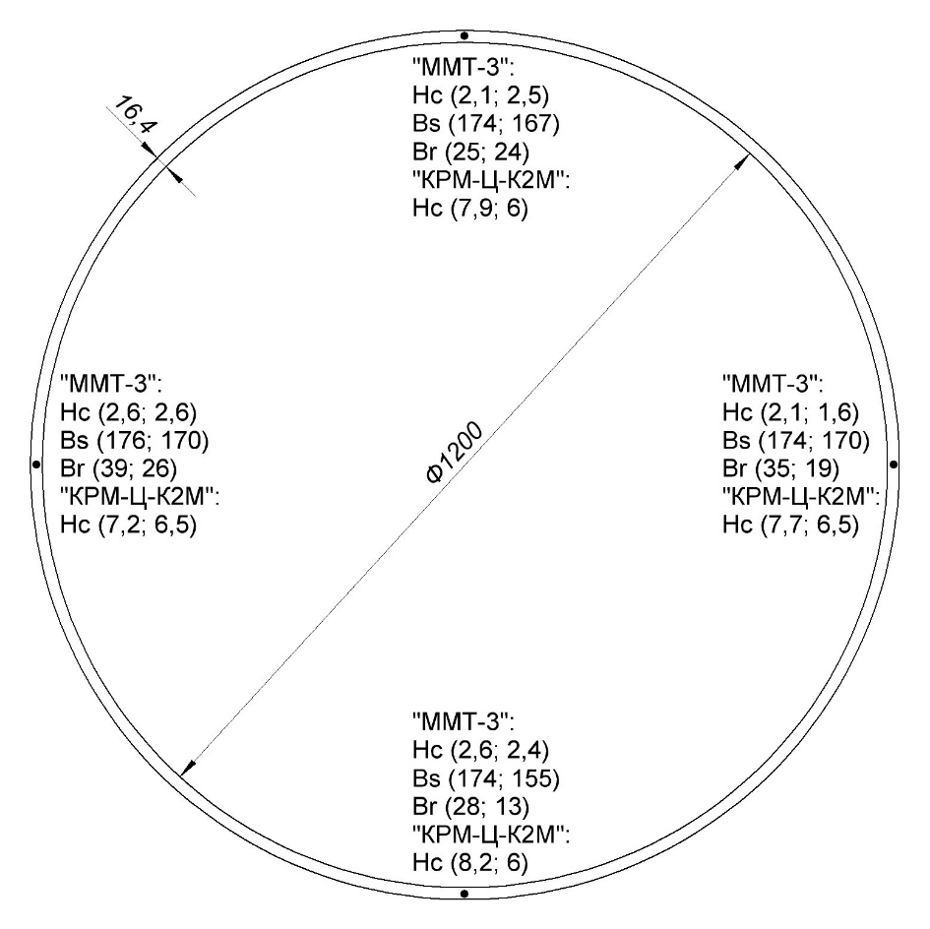
Аспирант 1 года обучения Мызнов Константин Евгеньевич
лаборатории интеллектуальных технологий диагностики
Экспериментальные результаты определения магнитных характеристик участка трубопровода (поперечное сечение)
K = 0,82
K = 1,34829

Slide 7
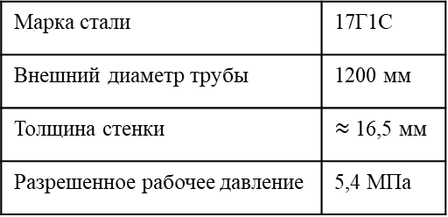
Аспирант 1 года обучения Мызнов Константин Евгеньевич
лаборатории интеллектуальных технологий диагностики
Характеристики, усреднённые по четырём точкам на сечении
Марка стали | 17Г1С
Внешний диаметр трубы | 1200 мм
Толщина стенки | $≈$ 16,5 мм
Разрешенное рабочее давление | 5,4 МПа

Slide 8
Аспирант 1 года обучения Мызнов Константин Евгеньевич
лаборатории интеллектуальных технологий диагностики
Характеристики, полученные в точках на 12 ч
Марка стали | 17Г1С
Внешний диаметр трубы | 1200 мм
Толщина стенки | $≈$ 16,5 мм
Разрешенное рабочее давление | 5,4 МПа

Slide 9
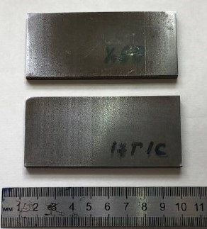
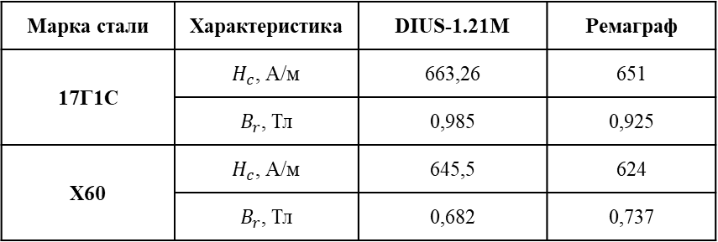
Аспирант 1 года обучения Мызнов Константин Евгеньевич
лаборатории интеллектуальных технологий диагностики
Марка стали | Характеристика | DIUS-1.21M | Ремаграф
17Г1С | $H_{c}$, А/м | 663,26 | 651
 | $B_{r}$, Тл | 0,985 | 0,925
Х60 | $H_{c}$, А/м | 645,5 | 624
 | $B_{r}$, Тл | 0,682 | 0,737

Slide 10
Спасибо за внимание!

